Slide 1
三维动画与交互技术课程读书报告
论文：Slang：可扩展实时着色系统的语言机制
报告作者：杜耀
学号：21860392

Slide 2
目录
01 研究背景及问题
02 主要观点及贡献
03 设计与实现
04 工作成果评估
05 思考与建议

Slide 3
研究背景与问题
背景：
问题：
实时渲染引擎的设计者必须平衡两个相互矛盾的目标：即着色系统的可扩展可维护性和提高系统的渲染性能。为此，引擎架构师们已经为创建着色系统发明了诸多有效的设计模式，并且开发了不少特定于引擎的代码集成工具，从预处理器劫持到特定领域的着色语言，以有效地实现这些模式。
然而这些专有工具给现代引擎增加了极大地复杂性，缺乏高级语言特性，并为学习和应用他们制造了多余的挑战。

Slide 4
主要观点及贡献
观点：
这篇文章提出了一种新的思路来解决上述设计实时渲染引擎的矛盾，不同于以往设计师们的编写专有工具的方法，他们认为专有工具带来的优势完全可以直接使用底层GPU着色语言来实现，只需要采用少量来自现代成熟的编程语言的最佳实践原则予以扩展即可。这些原则包括添加接口约束、关联类型的泛型，以及对现有的类C风格的GPU着色语言的接口/结构扩展。

Slide 5
主要观点及贡献
接口/结构
HLSL语言
泛型
究极进化

Slide 6
主要观点及贡献
主要贡献
定义了Slang语言及其必备特性
定义了Slang运行时API
开发了一个利用Slang语言实现的大型可扩展渲染库的参考设计

Slide 7
设计与实现
生成和使用着色器变量
材质着色的分离阶段
专业照明环境
添加依赖于BXDF的光类型

Slide 8
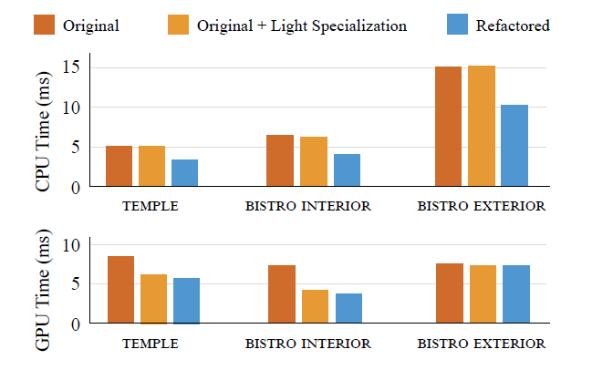
工作成果分析
性能方面
比较原始分支的平均每帧CPU时间（顶部）和GPU时间（底部）（有和没有光专业化），以及Falcor渲染器的重构分支，我们发现重构的渲染器提高了CPU性能 并保留与原始分支相同级别的GPU性能和光专业化。

Slide 9
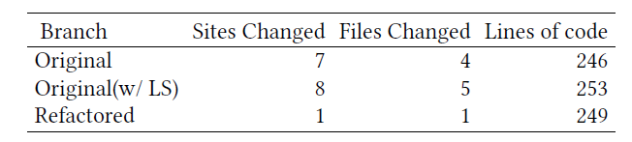
工作成果分析
可扩展性
为了评估重构Falcor代码的可扩展性，作者在原来和重构的阴影系统中都添加了一个新的多边形区域光类型。下表总结了每个版本的Falcor所需的着色器代码更改:
将区域灯功能添加到原始代码需要在代码中的七个站点进行更改，跨越四个不同的文件。 这些变化包括：为近似区域灯定义新类型标签，向LightData类型添加新felds，将新分支插入主灯集成循环内的调度逻辑，以及添加逻辑以处理每个支持的BxDF的新灯类型。 支持着色器环境的着色器专业化使得原始HLSL着色器代码更难以扩展，需要在一个附加文件中再进行一次更改。 相比之下，为重构的Slang着色器库添加区域光支持是通过单个文件中的单个代码块（类型定义加扩展）完成的，并且不需要修改任何现有的Falcor函数或类型。

Slide 10
思考与建议
本文演示了通过现代通用语言机制特性的扩展，可以使得已有的着色器语言在提高可扩展性和可维护性的同时保持较高的性能表现。作者的观点是与其去开发专门的着色器语言HLSL，还不如使用的已有的C/C++语言用于着色器编程，这样可以充分利用已有语言的优秀特性。作者善于利用已有工具解决新问题的做法值得我们学习。

